Slide 1

L’Estratègia de cerca d’informació

Slide 2
Sumari
Què és l’estratègia de cerca?
1.1 Què és l’estratègia de cerca? (gràfic)
1.2 Definir la necessitat d’informació
1.3 Seleccionar la font d’informació
1.4 Seleccionar els termes de cerca
1.4.1 Seleccionar els termes de cerca: els tesaurus
1.4.2 Seleccionar els termes de cerca: els diccionaris terminològics
1.5 Elaborar i executar la cerca
1.5.1 Operadors booleans
1.5.1.1 Operador booleà: AND
1.5.1.2 Operador booleà: OR
1.5.2 Operador de truncament: * (asterisc)
1.5.3 Operador de posició o proximitat: “ ” (cometes)
1.5.4 Altres elements de sintaxi: () parèntesis
1.5.5 Combinar operadors
1.6 Refinar resultats
1.7 Modificar la cerca
1.8 Per acabar, algunes notes

Slide 3
1. Què és l’estratègia de cerca?
En aquest material tractarem l'estratègia de cerca, que és el procés orientat a resoldre una necessitat d'informació localitzant recursos rellevants relacionats amb una matèria o temàtica.
Per tal que Google, els catàlegs, les bases de dades, etc. ens entenguin i ens donin la informació que necessitem, cal elaborar les preguntes (cerques) amb certa estructura.
L’estratègia de cerca inclou diverses fases:
Definir la necessitat d’informació
Seleccionar la font o fonts d’informació
Seleccionar els termes de cerca
Construir i executar la cerca amb operadors i límits de cerca
Refinar els resultats
Modificar la cerca (si fos necessari)

Slide 4
1.1 Què és l’estratègia de cerca? (2)
Definir necessitat d’informació
Seleccionar font/s d’informació
Triar termes de cerca
Modificar cerca
Sense èxit
Elaborar i executar cerca
Refinar resultats
Èxit

Slide 5


1.2 Definir la necessitat d’informació
Primer cal identificar a quina disciplina pertany la nostra necessitat d’informació. Després cal formular aquesta necessitat d’informació de forma específica. Això ens ajudarà a detectar les matèries o disciplines amb les quals es relaciona la nostra necessitat i més endavant ens ajudarà a triar les fonts d’informació més adequades.
Per exemple:
“Relació entre la família i l’escola en la integració escolar dels fills dels immigrants”
Educació
“Teràpies familiars amb adolescents bipolars”
Psicologia

Slide 6
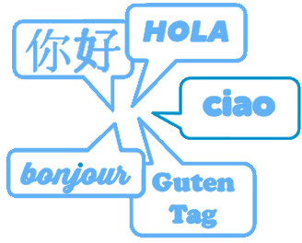






1.2.1 Definir la necessitat d’informació (2)
Opcionalment, podem fer encara més específica la nostra necessitat d’informació aportant detalls com ara:
Domini lingüístic (m’interessen recursos publicats en un o més idiomes?)
Àmbit geogràfic (m’interessen recursos publicats a certs països?)
Abast temporal (m’interessen recursos publicats dintre cert marc temporal?)
Autoria (m’interessen recursos publicats per cert/s autor/s?)
Tipus de material (m’interessen articles, llibres, estudis clínics...?)

Slide 7
1.2.2 Definir la necessitat d’informació (3)
Un exemple:
“Relació entre la família i l’escola en la integració escolar dels fills dels immigrants”
Domini lingüístic (vull recursos en català, castellà o anglès)
Àmbit geogràfic (vull recursos publicats a Catalunya, Espanya o Llatinoamèrica)
Abast temporal (vull recursos publicats durant els últims cinc anys)
Tipus de materials (vull només articles de revistes)

Slide 8


1.3 Seleccionar la font d’informació
Un cop definida la necessitat d’informació, és més senzill escollir una font d’informació adient.
Conèixer les fonts d’informació existents és important. Ara que comenceu, no dubteu a preguntar als professors o al personal del CRAI quines són les fonts més adequades per a vosaltres.
Teniu a la vostra disposició un material que detalla els tipus de fonts d’informació que teniu al vostre abast.
Exemple:
“Relació entre la família i l’escola en la integració escolar dels fills dels immigrants”
Educació

Slide 9

1.4 Seleccionar els termes de cerca
Ara hem d’analitzar quins termes i conceptes podem extreure de la nostra necessitat d’informació. Podeu extreure els termes a partir de la mateixa necessitat d’informació o buscant termes relacionats en altres textos, articles o materials dels quals disposeu.
A mesura que adquiriu experiència en la vostra disciplina, identificareu ràpidament quins són els termes tècnics més adients.
Exemple:
relació entre la família i l’escola en la integració escolar dels fills dels immigrants
En ocasions, hi ha conceptes que poden plantejar-vos dubtes:
→ Faig servir “immigrants” o “fills dels immigrants” ?
→ Els termes “relació” i “família” són massa genèrics ?
Unes eines que us poden resultar útils per identificar els termes més adequats són els tesaurus i els diccionaris terminològics especialitzats.

Slide 10
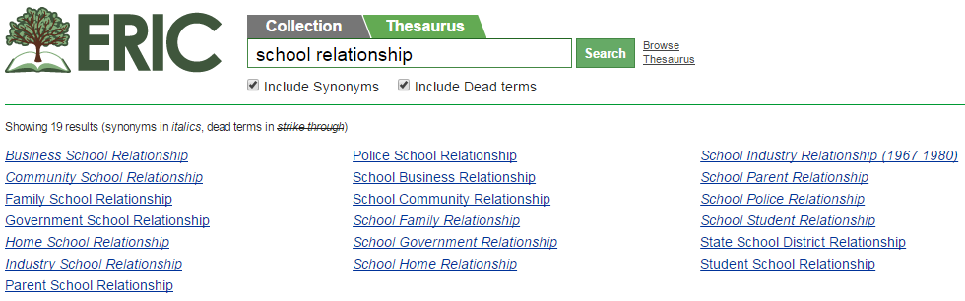
1.4.1 Seleccionar els termes de cerca: els tesaurus
Els tesaurus són vocabularis controlats que indiquen quins són els termes acceptats per cercar certs conceptes. La Universitat de Barcelona disposa del seu propi tesaurus, i algunes bases de dades, com per exemple ERIC, també.
Per exemple, si busquem al tesaurus de la base de dades ERIC, veurem els termes relacionats amb “school relationship” (relació amb l’escola):
Termes acceptats
Termes no acceptats (en cursiva)

Slide 11
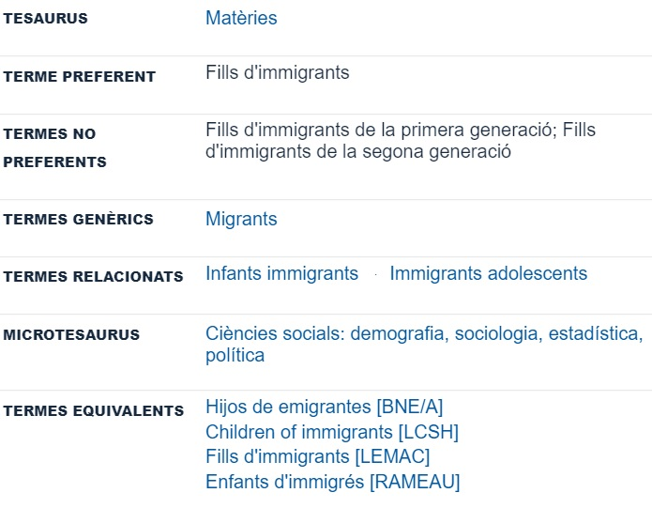
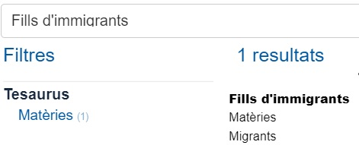
1.4.1.1 Seleccionar els termes de cerca: els tesaurus (2)
A continuació podeu veure una cerca per “fills d’immigrants” al tesaurus de la UB:
Terme acceptat
Traduccions del terme acceptat.
Ens serà útil per buscar en altres llengües.

Slide 12
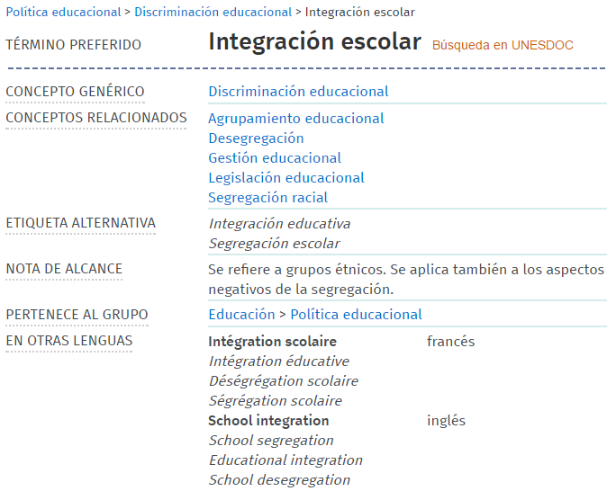
1.4.1.2 Seleccionar els termes de cerca: els tesaurus (3)
Un altre tesaurus en línia que pot resultar útil és el tesaurus de la UNESCO:

Slide 13
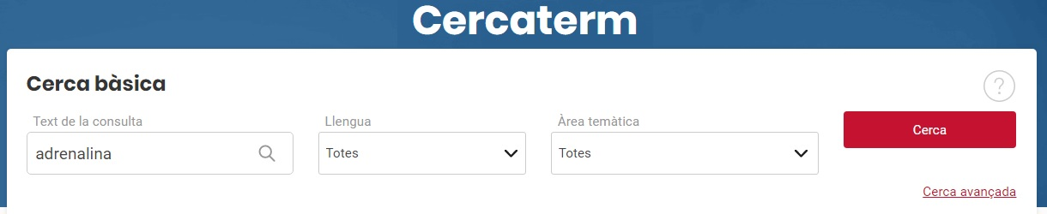
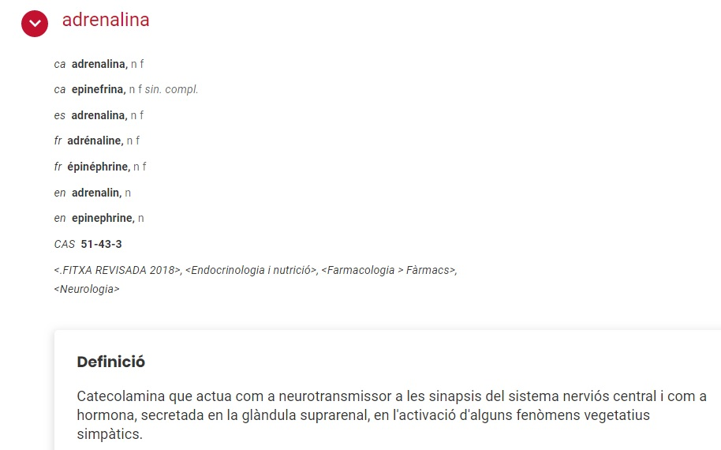
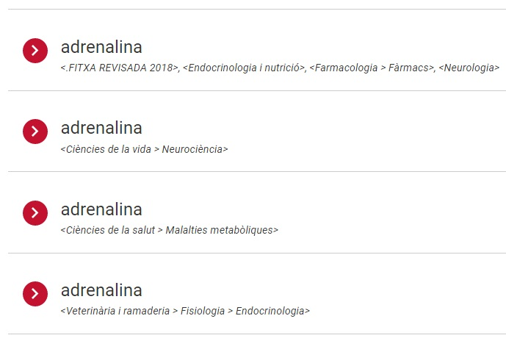
1.4.2 Seleccionar els termes de cerca: els diccionaris terminològics
Una eina útil per localitzar els termes són els diccionaris terminològics especialitzats, que permeten cercar els termes més adients emprats en certes disciplines.
Un exemple de diccionari terminològic és el Termcat:

Slide 14



1.4.2.1 Seleccionar els termes de cerca: els diccionaris terminològics (2)
Altres exemples de diccionaris terminològics en línia són:
Diccionari enciclopèdic de medicina (Enciclopèdia Catalana)
Diccionario médico-biológico, histórico y etimológico (Universitat de Salamanca)
El Termcat inclou també diccionaris especialitzats per disciplina, per exemple:
Diccionari de neurociència
Diccionari d’educació
Diccionari de serveis socials

Slide 15
1.5 Elaborar i executar la cerca
Un cop ja tenim els termes que utilitzarem, ara construirem la cerca que farem servir a la base de dades o recurs que hem triat.
Per tal que Google, els catàlegs, les bases de dades, etc. ens entenguin i ens donin la informació que necessitem, cal elaborar les preguntes (cerques) amb certa estructura. Per fer-ho, utilitzarem certs operadors i sintaxi de cerca.
Els més habituals són:
-AND-
-OR-
*
(ABC)
Operadors booleans
Operadors de truncament
Altres elements de sintaxi

Slide 16
1.5.1 Operadors booleans
Els operadors booleans ens permeten establir relacions entre termes o expressions.
AND
L’utilitzem per localitzar diversos termes.
Els termes han d’aparèixer alhora al resultat.
S’utilitza per restringir la cerca.
OR
L’utilitzem per localitzar diversos termes.
No és imprescindible que els termes apareguin alhora al resultat.
S’utilitza per fer més àmplia la cerca.
Hi ha altres operadors: NOT, NEAR, SAME, etc. que permeten fer cerques més complexes. De moment ens centrarem només en AND i OR.

Slide 17
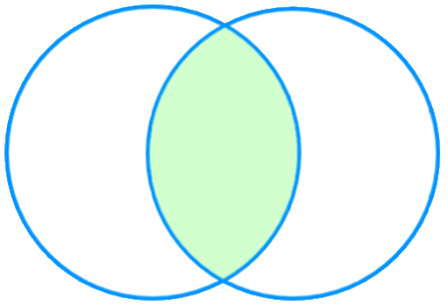
1.5.1.1 Operador booleà: AND
educació
educació
AND
família
educació AND família
família
Recuperem resultats que contenen el termes educació i família alhora:
L’educació i la família: un binomi inseparable
La família com a pilar de suport a l’educació

Slide 18
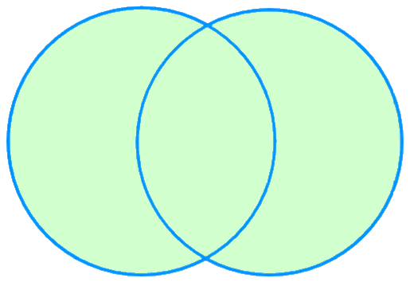
1.5.1.2 Operador booleà: OR
assetjament
assetjament OR bullying
OR
bullying
Recuperem resultats que contenen el termes assetjament o bullying:
L’assetjament a l’escola: el problema del bullying
El bullying als centres amb alt índex de fracàs escolar
Protocols d’actuació en casos d’assetjament i discriminació

Slide 19
1.5.2 Operador de truncament: * (asterisc)
L’operador de truncament asterisc (*) ens permet cercar termes que tinguin una mateixa arrel. Podem situar el truncament allí on desitgem:
educa*
educació
educativa
educatiu
educatives
educacional
educadors
famíl*
família
famílies
familiar
familiars
familiaritat
familiaritzar
relaci*
relació
relacions
relacionar
relacionats
X relatiu
X relativitat
La majoria de bases de dades i recursos no permeten truncar paraules amb tres o menys lletres, com per exemple edu*

Slide 20
1.5.3 Operador de posició o proximitat: “ ” (cometes)
Els operadors de posició o proximitat ens permeten cercar documents que continguin una expressió composta per més d’una paraula. Per fer-ho, hem de col·locar l’expressió exacta entre cometes (“”):
“currículum escolar”
Evolució del currículum escolar als països nòrdics durant el segle XX
X Cómo redactar tu currículum para un centro escolar privado
“mediació escolar”
Guia pràctica de mediació escolar i casos d’estudi
X La mediació com a alternativa a processos judicials per la custòdia d’infants en edat escolar

Slide 21

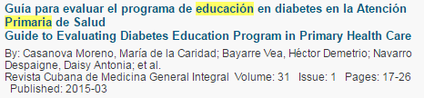
1.5.3.1 Operador de posició o proximitat (2)
Els operadors de posició són útils per buscar termes que, per separat, poden retornar-nos resultats que no tenen res a veure amb la nostra necessitat d’informació.

Slide 22


1.5.3.2 Operador de posició o proximitat (3)
Si utilitzeu AND o OR dintre d’una expressió entre cometes, normalment la base de dades interpretarà AND o OR com una paraula més i no com si fos un operador booleà.

Slide 23
1.5.4 Altres elements de sintaxi: () parèntesis
Els parèntesis serveixen per agrupar elements dintre de la frase de cerca. També indiquen quina part de la cerca es farà primer.
“relacions família-escola” AND (assetjament OR bullying)
2
3
1
Segon, els resultats que continguin “relacions família-escola”.
Primer, els resultats que continguin assetjament o bullying.
Finalment es mostraran els resultats que continguin els termes assetjament o bullying i que, alhora, continguin l’expressió “relacions família-escola”.

Slide 24
1.5.5 Combinar operadors
És possible combinar tots els operadors que hem explicat fins ara, per tal de crear comandes de cerca complexes:
(educa* AND famil*) AND (“assetjament escolar” OR bullying)
1
3
2
Primer, els resultats que continguin termes amb les arrels educa i famil.
Segon, tots els resultats que continguin l’expressió “assetjament escolar” o bullying.
Finalment es mostraran els resultats que continguin termes amb les arrels educa i famil i que continguin l’expressió “assetjament escolar” o la paraula bullying.
Comunicació entre educadors i família per aturar l’assetjament escolar

Slide 25


1.6 Refinar resultats
Una vegada executada la cerca, és possible que el recurs que hem triat ens permeti refinar o filtrar els resultats sense haver de refer la cerca. Algunes de les opcions més habituals són:
Llengua
Data de publicació
Tipus de material
País
Revista on es publica
Autor

Slide 26
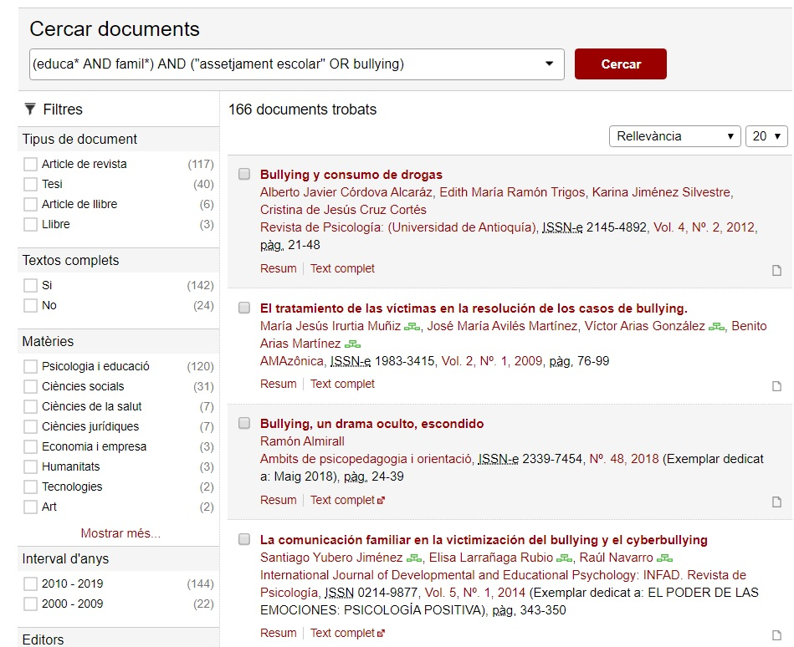

1.6.1 Refinar resultats (2)

Slide 27
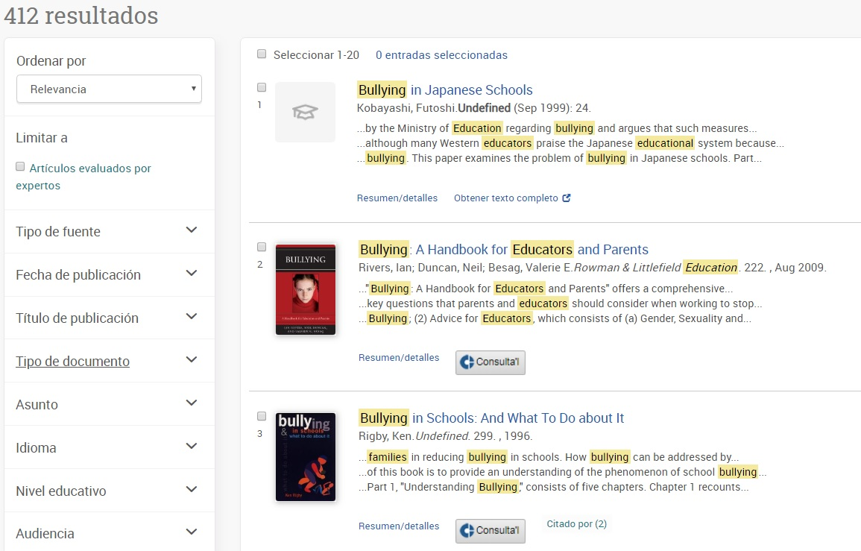

1.6.2 Refinar resultats (3)

Slide 28

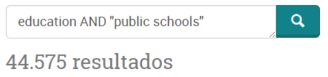

1.7 Modificar la cerca
Una cop executada la cerca, és possible que no tinguem èxit.
Poden passar diverses coses:
1) No trobem cap resultat
2) Trobem massa resultats
3) Els resultats no responen a la nostra necessitat

Slide 29
1.7.1 Modificar la cerca (2)
Hem de tenir en compte alguns aspectes per refer la nostra cerca:
Quan fem servir l’operador OR ampliem el nombre resultats
Quan fem servir l’operador AND restringim el nombre de resultats
Els truncaments incrementen el nombre de resultats
Una expressió entre cometes molt llarga és menys probable que ens retorni resultats
Cal revisar l’ortografia. Un error pot fer que no recuperem resultats
Cal revisar la ubicació dels elements i dels operadors (parèntesis sense tancar, cometes sense tancar, operadors AND o OR duplicats, etc.)
Podem descobrir i utilitzar nous termes o expressions a partir dels resultats que hem recuperat en les cerques inicials
Podem retirar o aplicar nous límits a la cerca

Slide 30
1.8 Per acabar, algunes notes
La majoria de bases de dades, motors de cerca (com Google) i recursos electrònics utilitzen els operadors que hem explicat i us poden ser útils en altres àmbits, més enllà de la recerca d’informació científica.
Cada base de dades o recurs pot tenir les seves particularitats o opcions, que l’experiència i l’assaig-error us permetran descobrir.
Per exemple:
Hi ha recursos que no permeten truncar les paraules dintre d’un terme compost. Per exemple, en aquests recursos escriure “innova* docent” no ens retornaria cap resultat.
ERIC disposa de tesaurus i, a més a més, permet limitar i filtrar els resultats de forma molt específica per nivell educatiu (educació infantil, secundària, etc.) i audiència (pares, professors, etc.)

Slide 31
Esperem que us hagi estat útil!
Si teniu dubtes o suggeriments no dubteu a contactar amb nosaltres:
CRAI Biblioteca del Campus de Mundet
Passeig de la Vall d'Hebron, 171, Edifici de Llevant
08035 Barcelona
bib_mundet@ub.edu
93 402 10 35

Slide 32


Moltes gràcies!
© CRAI Universitat de Barcelona, curs 2019-20

